Slide 1
Messenger- гласово съобщение

Slide 2
Messenger- гласово съобщение

Slide 3
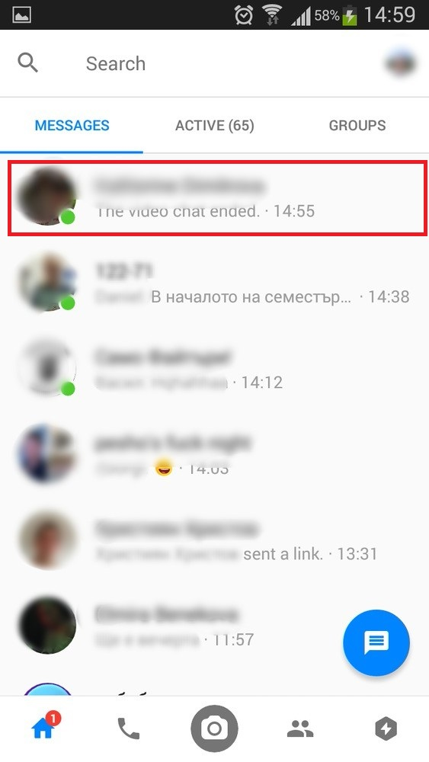
Messenger- гласово съобщение
Изпращане на гласово съобщение.
Изберете контакт от списъка с абонати.

Slide 4
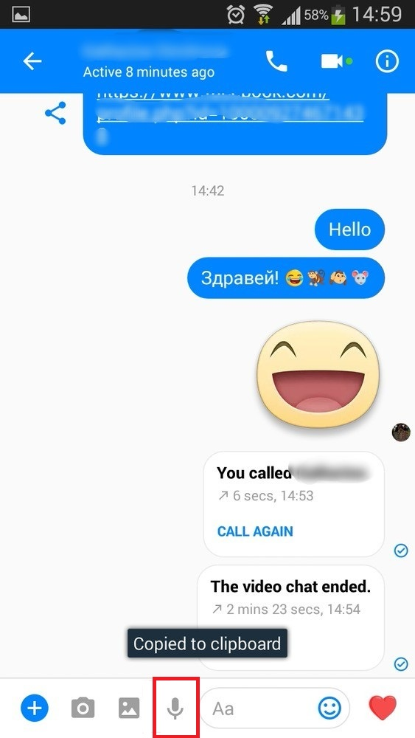
Messenger- гласово съобщение
Изпращане на гласово съобщение.
Задръжте посочения бутон, за да започне запис на вашето гласово съобщение.

Slide 5
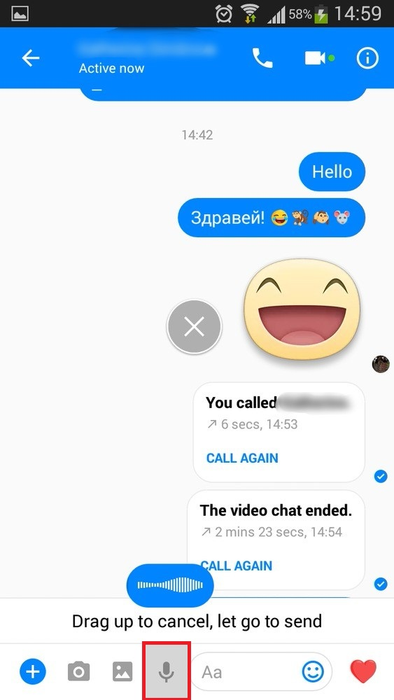
Messenger- гласово съобщение
Изпращане на гласово съобщение.
Докато тече записването на съобщеншието, индикаторът ще реагира.
Пуснете бутона и вашето съобщение ще бъде изпратено.

